Slide 1
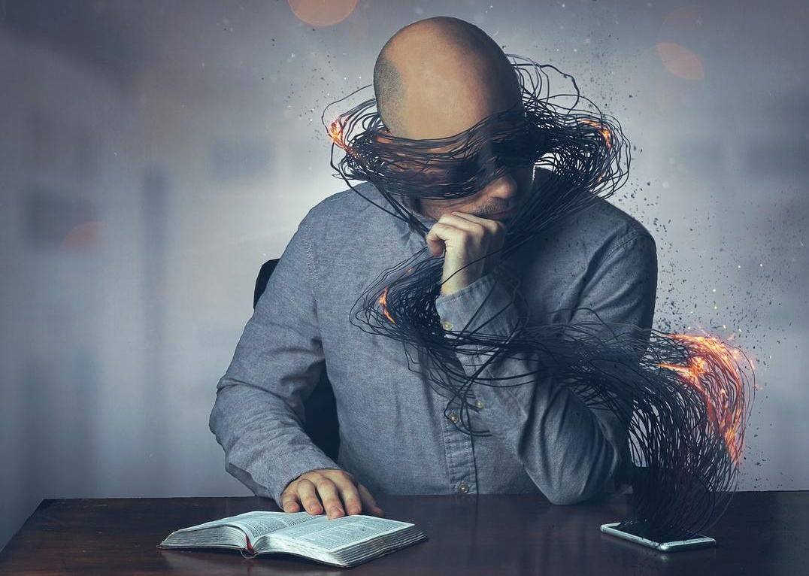
アイデンティティー
の危機
2021年 1月2日 第1課

Slide 2

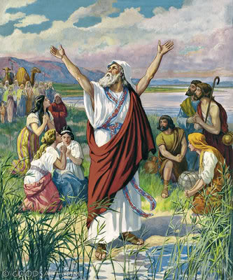
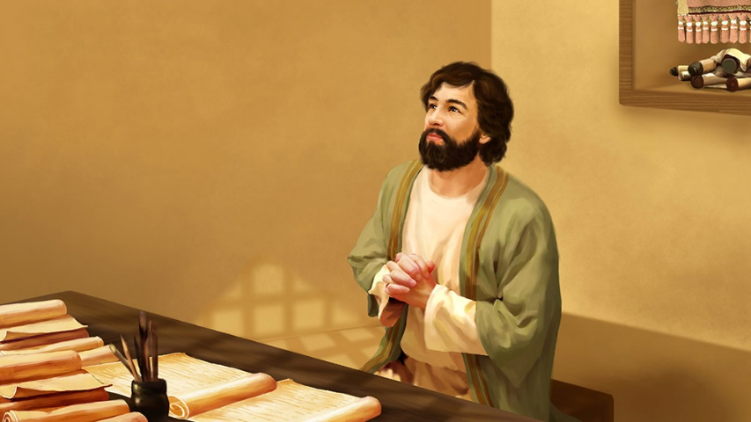





イザヤはアモツの息子で、王族の子孫でした。彼が若くして預言者に召されたのは、ウジヤの治世末期（紀元前790-739年）、ヨタムの時代（紀元前750-739年頃）でした。彼の働きは少なくとも60年間続き、ウジヤ、ヨタム、アハズ、ヒゼキヤの治世を網羅していました。
イザヤ書は、神の民のアイデンティティの危機、変化への呼びかけ、神からの赦しの申し出を説明するところから始まります。
天よ聞け（イザヤ1:1ｰ9）
腐敗した儀式主義（イザヤ1:10-17）
赦しについての議論（イザヤ1:18）
食うか食われるか（イザヤ 1:19-31）
不吉な愛の歌（イザヤ 5:1-7）

Slide 3

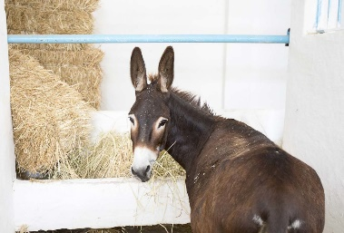
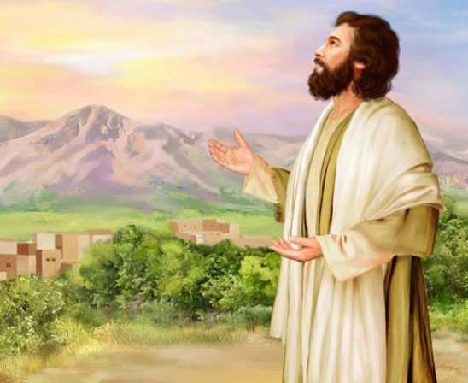
天よ聞け
「牛はその飼主を知り、ろばはその主人のまぐさおけを知る。
しかしイスラエルは知らず、わが民は悟らない」。
イザヤ書1章3節
列王記下15-20章と歴代誌下26-32章は、イザヤが預言者としての働きが記されています。
ウジヤの治世の終わりに、神はイザヤに告げ知らせました（2-4節）。イスラエルは自分たちの主が誰であるかを忘れ、自分たちの真のアイデンティティを失っていたのです。
神から離れた結果、彼らは大きな損失を被りました（5-8節）。しかし、少しの残りの民がまだ忠実であり続けていました（9節）。

Slide 4

腐敗した儀式主義
主は言われる、「あなたがたがささげる多くの犠牲は、わたしになんの益があるか。わたしは雄羊の燔祭と、肥えた獣の脂肪とに飽いている。わたしは雄牛あるいは小羊、あるいは雄やぎの血を喜ばない。」 イザヤ書1章11節
主を見捨てる
聖なる者の挑発
堕落
邪悪と罪
知らない
主を理解していない
神への反逆
彼らは何をしていたか？
彼らと何が起こっていたか？
神は何をしておられたか？
肉体的な傷
破壊された国
燃える街
敵に略奪される
シオンを立ったままにする
残りの民を維持する

Slide 5

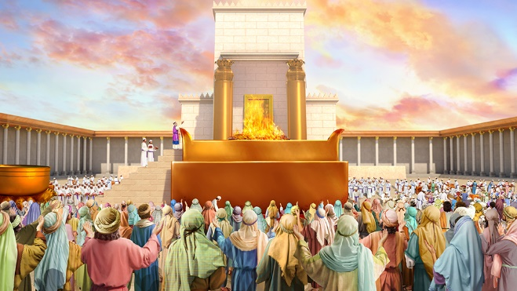
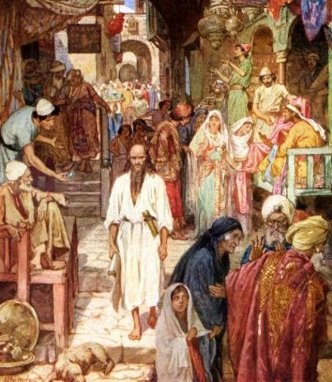
赦しについての議論
あなたがたは、もはや、むなしい供え物を携えてきてはならない。薫香は、わたしの忌みきらうものだ。新月、安息日、また会衆を呼び集めること－わたしは不義と聖会とに耐えられない。 イザヤ書1章13節
神様が命じられたものが、どうして罪（咎）になってしまうのでしょうか？
彼らは犠牲を捧げ、手を上げて神に祈っていましたが、彼らは外見を維持しているだけでした。彼らの手は血に染まっていました（16節） なぜなら、彼らは暴力的で、弱い者には不公平だったからです（17節）。
彼らの儀式には悔い改めがありませんでした。 彼らは行動は浅はかだったので、神は彼らを罪とみなされました。
神の民は同じ過ちを数回繰り返しました（マタ23：23-28）。 同じ過ちを繰り返すことに注意する必要があります。

Slide 6

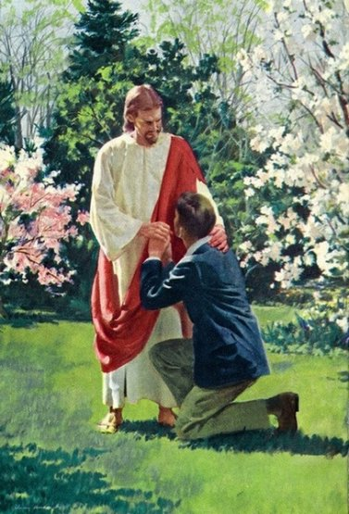
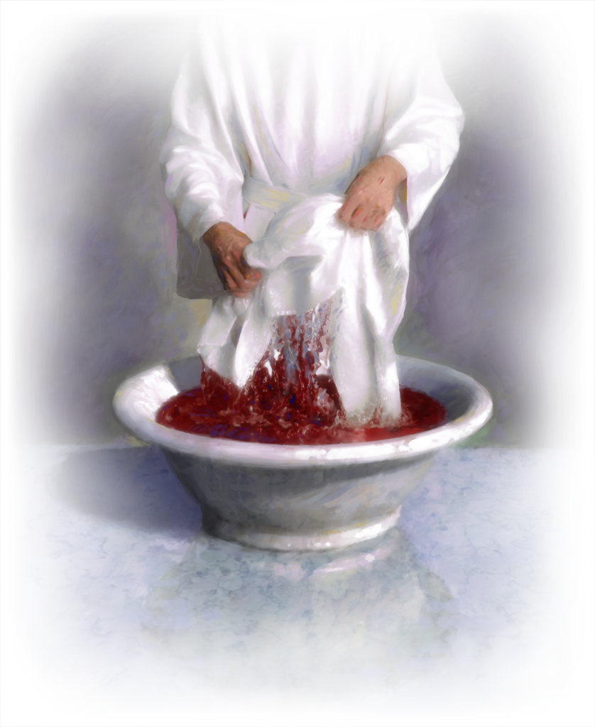
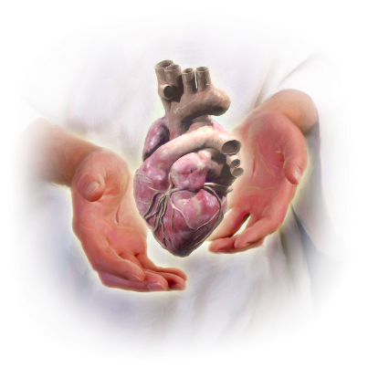
食うか食われるか
主は言われる、さあ、われわれは互に論じよう。たといあなたがたの罪は緋のようであっても、雪のように白くなるのだ。紅のように赤くても、羊の毛のようになるのだ。 イザヤ書1章18節
神は、イスラエル人の手についた血まみれの赤布を、神の純潔の白布に変えたいと願っておられます。神は私たちの罪を赦し、私たちの心を清めたいと願っておられます。
神は、私たちが神のもとに来て、神との和解（悔い改め）だけを求めておられます。
私たちが本当に赦しを受け入れるとき、私たちの心は変わります（エレミヤ31:31-34）。赦しの必要性を認めれば、私たちは神が私たちに与えてくださったすべてのものを受け入れる準備ができています。

Slide 7

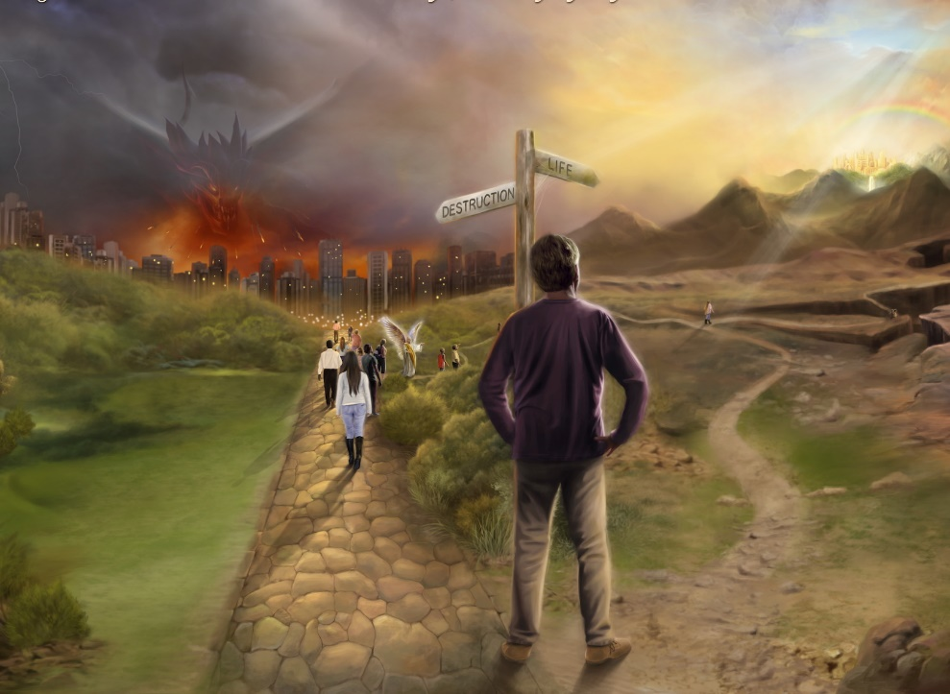
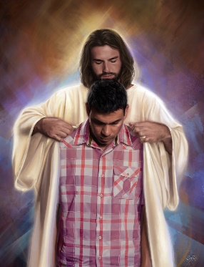
万軍の主のぶどう畑はイスラエルの家であり、主が喜んでそこに植えられた物は、ユダの人々である。主はこれに公平を望まれたのに、見よ、流血。正義を望まれたのに、見よ、叫び。
イザヤ書５章７節
不吉な愛の歌
19節
快く従うならば
良き物を食べることができる
20節
拒み背くならば
滅ぼされる
神はイザヤ書1章で契約をお与えになりますが、それは、神が以前に結んだ契約や、その時代の通常の契約と似たようなものです。
神がなさったこと
契約の条件
目撃者の言及
祝福と呪い
私たちがどれだけ罪を犯しても、どれだけ神から離れていても 神様の恵みには限界がありません。神様はいつでも私たちを赦してくださいます。
神は解決策をもたらしますが、選択は私たちのものです（申30：19）

Slide 8

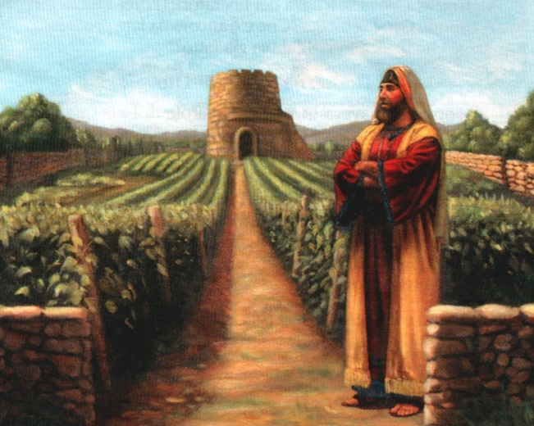
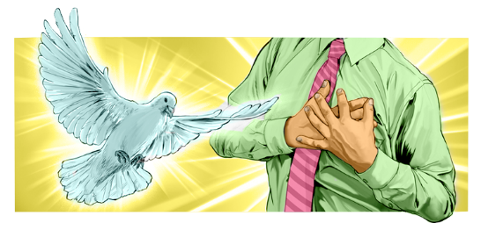

さらなる研究
それで、わたしが、ぶどう畑になそうとすることを、あなたがたに告げる。わたしはそのまかぎを取り去って、食い荒らされるにまかせ、そのかきをとりこわして、踏み荒らされるにまかせる。
イザヤ書5章5節
わたしが、ぶどう畑になした事のほかに、何かなすべきことがあるか（4節）。神の赦しは限りなくありますが、私たちはそれを拒否してしまうかもしれません。それは、聖霊に対する罪です（マタイ12:31-32、 ヘブル 6:4-6）。
聖霊の嘆願を聞かないようになるのは非常に難しいです。 神はながく忍耐しておられます（Ⅱペテロ3：9）。 神の呼びかけは絶え間ないです。 神は、私たちがその地点に到達する前に、神を受け入れるように私たちを説得するために可能な限りのことをして下さいます。
私たちの魂が「無駄にされる」(6節)のは、私たちが頑なに神様の言うことを聞かないと決めた場合だけです。

Slide 9

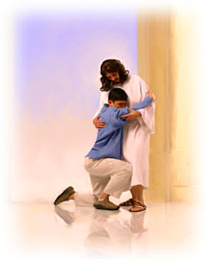
私どもは全身を捧げて神に従わねばなりません。さもなければ、
私ど もを神のみかたちに回復する変化は起こらないのであります。
私どもは、 生まれながら神に遠ざかっています。
エレン・G・ホワイト (キリストへの道『献身』)
真面目な悔い改めと改革が伴わない告白は、神に受け入れられることはできません。はっきりとした変化が生活にあらわれ、神のきらいたもうすべてのものを捨てねばなりません。本当に罪を嘆いた結果はそうな るのであります。
エレン・G・ホワイト (キリストへの道『告白』)

